Slide 1
Miksi Saksa hävisi sodan?
Tehtävä
Miksi saksa hävisi sodan? Tutki oheisia dokumentteja.

Slide 2
Dokumentti A
Saksan armeijan päämajan päiväkirjassa oleva kenraali Halderin muistiinpano elokuulta 1941:
Arvioimme vihollisella olevan noin 200 divisioonaa. Tähän mennessä olemme laskeneet jo 360 divisioonaa, ei yhtä hyvin varustettuja kuin meidän ja niiden taktinen johtaminen on usein huonoa. Mutta, jos murskaamme niitä tusinan verran, venäläiset kokoavat yksinkertaisesti uuden tusinan – – Aika on heidän puolellaan, kun he ovat vielä lähellä omia resurssejaan, me vastaavasti liikumme koko ajan kauemmas ja kauemmas omistamme.

Slide 3
Dokumentti B
Tutkija Paul Kennedy:
Marraskuussa 1943 saksalainen kenraali Jold arvioi 3,9 miljoonan saksalaisen tai sen liittolaisen sotilaan taistelevan itärintamalla 5,5 miljoonaa neuvostosotilasta vastaan. Suomessa oli lisäksi 177 000 saksalaissotilasta ja Tanskassa ja Norjassa oli varuskunnissa 486 000 sotilasta. Ranskaa ja Belgiaa miehitti 1,37 miljoonaa saksalaista, Balkanilla oli 612 000 ja Italiassa 412 000 sotilasta.
Lähde: Paul Kennedy: The Rise and Fall of The Great Powers.1988.

Slide 4
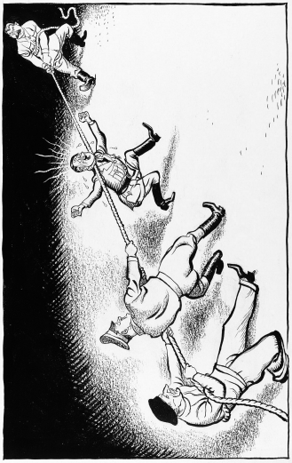
Dokumentti C
englantilainen pilakuva 26.6.1944:
Notes:
LÖYTYY OPEOPPAASTA

Slide 5
Dokumentti D
tilastoja asetuotannosta 1
lentokoneet:
Lähde: Toinen maailmansota, historiallinen Atlas. 2013.
 | 1941 | 1942 | 1943 | 1944 | 1945
Saksa | 11 776 | 15 409 | 24 807 | 39 807 | 7 540
NL | 15 735 | 25 436 | 34 900 | 40 300 | 20 900
Iso-Britannia | 20 094 | 23 672 | 26 263 | 26 461 | 12 070
Yhdysvallat | 26 277 | 47 826 | 85 998 | 96 318 | 49 761

Slide 6
Dokumentti D
tilastoja asetuotannosta 2
panssarivaunut:
Lähde: Toinen maailmansota, historiallinen Atlas. 2013.
 | 1941 | 1942 | 1943 | 1944 | 1945
Saksa | 5 200 | 9 200 | 17 300 | 22 100 | 4 400
NL | 6 590 | 24 446 | 24 089 | 28 963 | 15 400
Iso-Britannia | 4 841 | 8 611 | 7 476 | 5 000 | 2 100
Yhdysvallat | 4 052 | 24 997 | 29 497 | 17 563 | 11 968

Slide 7
Dokumentti D
tilastoja asetuotannosta 3
merkittävät sotalaivat:
Lähde: Toinen maailmansota, historiallinen Atlas. 2013.
 | 1941 | 1942 | 1943 | 1944 | 1945
Saksa | 196 | 244 | 270 | 189 | -
NL | 62 | 19 | 13 | 23 | 11
Iso-Britannia | 236 | 239 | 224 | 188 | 64
Yhdysvallat | 544 | 1 854 | 2 654 | 2 247 | 1 513

